Slide 1
การประชุมชี้แจง
การประเมินคุณภาพการศึกษา เพื่อประกันผู้เรียน
ชั้นประถมศึกษาปีที่ ๓ ปีการศึกษา ๒๕๕๕
วันที่ ๑๘ กุมภาพันธ์ ๒๕๕๖ เวลา ๑๔.๓๐ น.
ณ ห้องประชุมพุทธโสธร
สำนักงานเขตพื้นที่การศึกษาประถมศึกษาฉะเชิงเทรา เขต ๒

Slide 2
การประเมินคุณภาพการศึกษาขั้นพื้นฐาน
ปีการศึกษา ๒๕๕๕
สำนักงานเขตพื้นที่การศึกษาประถมศึกษาฉะเชิงเทรา เขต ๒
O-NET
NT

Slide 3
ประเภทการสอบ
๑. การทดสอบทางการศึกษาระดับชาติขั้นพื้นฐาน
(Ordinary National Education Test :O-NET) : สทศ.
๒. การประเมินคุณภาพการศึกษาขั้นพื้นฐาน
เพื่อการประกันคุณภาพผู้เรียน
(National Test : NT) : สพฐ.

Slide 4
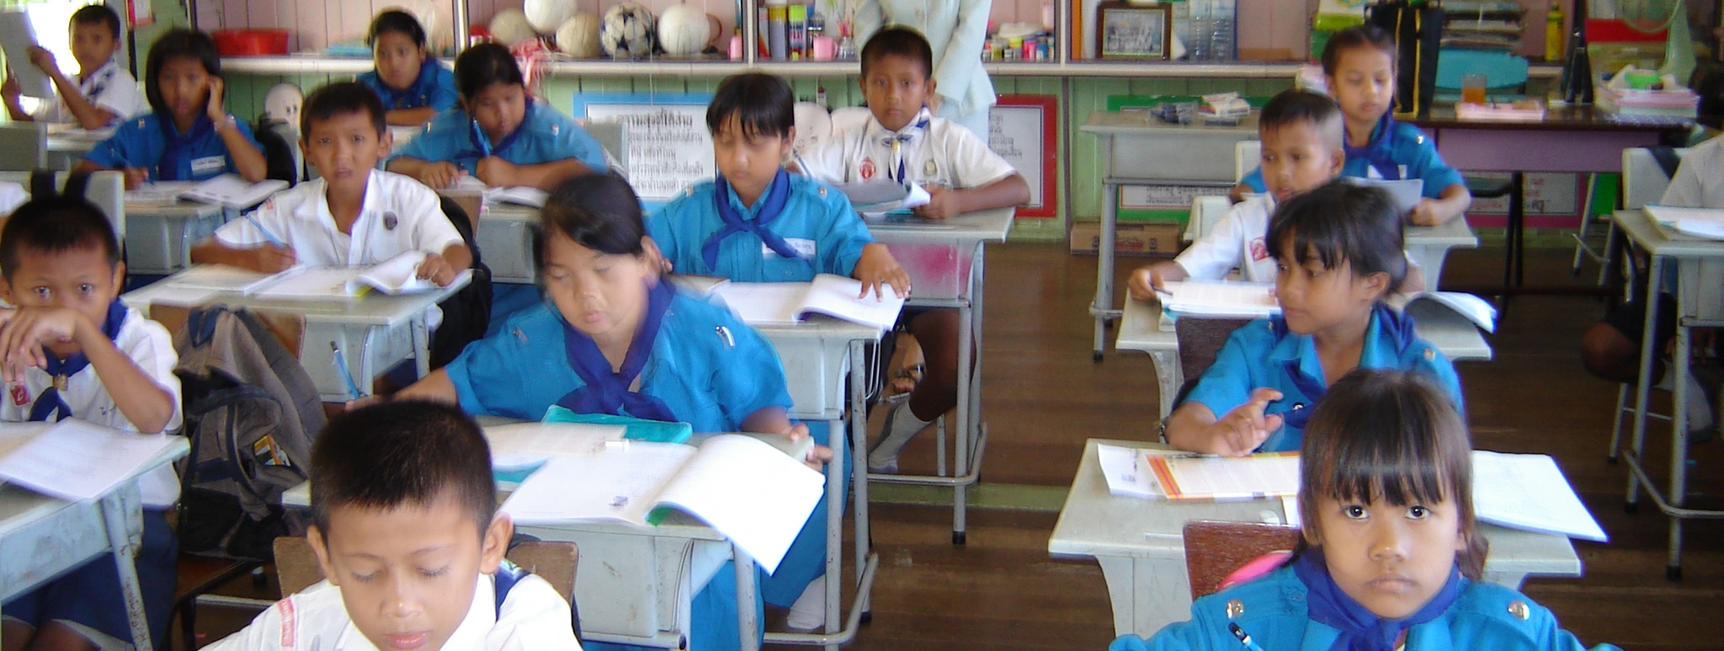
นโยบาย
โครงการประเมินคุณภาพการศึกษาขั้นพื้นฐาน
เพื่อการประกันคุณภาพผู้เรียน ปีการศึกษา ๒๕๕๕
สำนักงานคณะกรรมการการศึกษาขั้นพื้นฐาน

Slide 5
เดิม
จัดสอบนักเรียนทุกคนในทุกระดับชั้น ตั้งแต่ ป.๑ – ป.๕ และ ม.๑ – ม.๒
เพื่อประเมินผู้เรียน และนำผลมาใช้เป็นองค์ประกอบหนึ่งในการประเมินวิทยฐานะของครู ตามนโยบายของกระทรวงศึกษาธิการ
ปัจจุบัน
สพฐ. ทบทวนนโยบายใหม่ หลังมีข้อทักท้วง ผลกระทบมาก ค่าใช้จ่ายสูง
หากทำจริง ๆ ต้องประกาศตั้งแต่ต้นปีการศึกษา
เปลี่ยนเป็นนำร่อง สอบเฉพาะชั้น ป.๓ เน้นประเมินด้านการอ่าน
ด้านการคิดคำนวณ และด้านเหตุผล

Slide 6


เปรียบเทียบการดำเนินงาน NT
ปี ๒๕๕๔ และ ปี ๒๕๕๕
ปีการศึกษา ๒๕๕๔
ปีการศึกษา ๒๕๕๕
๑. เป้าหมาย
- นักเรียนชั้น ป.๓ และ ม.๒ ทุกคน
- โรงเรียนสังกัด สพฐ. เอกชน ต.ช.ด.
และเทศบาล
๒. เครื่องมือ
- แบบวัดผลสัมฤทธิ์ (ปรนัย) คณิต ไทย วิทย์
- แบบสอบภาคปฏิบัติ (อัตนัย) การอ่านออกเสียง การคิดคำนวณ (แก้โจทย์ปัญหา)
๓. ส่วนกลางตรวจข้อสอบปรนัย
สพป.ตรวจข้อสอบอัตนัย ประมวลผลส่งส่วนกลาง
๔. สพป.จัดทำสำเนาแบบทดสอบ
๑. เป้าหมาย
- นักเรียน ป.๓
- โรงเรียนสังกัด สพฐ. และ ต.ช.ด.
๒. เครื่องมือ
แบบทดสอบ (ปรนัย) จำนวน ๓ ฉบับ
วัดความสามารถด้านการอ่าน ด้านการคิดคำนวณ
และด้านเหตุผล
๓. สพป.นำส่งกระดาษคำตอบให้ส่วนกลาง
๔. สพฐ.จัดทำแบบทดสอบเอง

Slide 7
การดำเนินงานประเมินคุณภาพการศึกษา ฯ
คณะกรรมการส่วนกลาง
เลขาธิการ กพฐ. ที่ปรึกษา
รองเลขา ฯ ประธานกรรมการ
ผู้เชี่ยวชาญ/ผอ.สำนัก/ผู้แทนหน่วยงาน ใน สพฐ. กรรมการ
ผอ.สทศ. กรรมการและเลขาฯ
มีหน้าที่
พิจารณา กำหนดรูปแบบ หลักการ
และแนวทางการประเมิน ฯ
คณะกรรมการระดับเขตพื้นที่ ฯ
ผอ.สพป. ประธานกรรมการ
รองผอ.สพป.รับผิดชอบการประเมิน
รองประธาน
รองผอ.ทุกคน / ศน.ทุกคน กรรมการ
ผอ.กลุ่มนิเทศ ฯ กรรมการและเลขาฯ
มีหน้าที่
กำหนดแผนดำเนินการประเมินฯ
ของเขตพื้นที่การศึกษา ตามนโยบายและแนวทางที่ส่วนกลางกำหนด

Slide 8

การดำเนินงานระดับเขตพื้นที่การศึกษา
ร่วมมือกับส่วนกลางในการวางแผนการประเมิน
แต่งตั้งคณะกรรมการต่าง ๆ เพื่อรองรับการประเมิน การจัดสอบ การกำกับ ติดตามการประเมิน
การรวบรวมกระดาษคำตอบ เพื่อนำส่งส่วนกลาง
การนำผลการประเมินไปปรับปรุง พัฒนาการเรียนการสอน

Slide 9
ศูนย์ประสานการสอบ
เพื่อให้การบริหารจัดการมีความคล่องตัว รองรับการประเมิน
ได้อย่างมีประสิทธิภาพ เขตพื้นที่การศึกษา จึงแบ่งภาระรับผิดชอบ
ออกเป็น ศูนย์ประสานการสอบประจำเขตคุณภาพ จำนวน ๑๗ ศูนย์
โดยมีผู้อำนวยการโรงเรียนที่เป็นศูนย์ประสานการสอบเป็นประธานศูนย์
มีหน้าที่ เป็นศูนย์ประสานการสอบ สำหรับรับ – ส่ง แบบทดสอบ
และเอกสารประกอบการสอบ ระหว่างเขตพื้นที่การศึกษากับสนามสอบ

Slide 10
สนามสอบ
แต่งตั้งทุกโรงเรียนเป็นสนามสอบ จำนวน ๑๕๘ สนามสอบ
สังกัด สพฐ. ๑๕๖ โรงเรียน
สังกัดกองบัญชาการตำรวจตระเวนชายแดน ๒ โรงเรียน
โดยมี ผู้อำนวยการโรงเรียน เป็นประธานสนามสอบ
มีหน้าที่
รับ – ส่งแบบทดสอบ กระดาษคำตอบ และเอกสารประกอบการสอบ ระหว่างสนามสอบกับศูนย์ประสานการสอบ
กำกับ ตรวจสอบ ให้การดำเนินการสอบทุกขั้นตอนของสนามสอบเป็นไปด้วยความเรียบร้อย บริสุทธิ์ และไม่มีการทุจริตเกิดขึ้นในสนามสอบ

Slide 11
การจัดห้องสอบ
การจัดห้องสอบ ให้จัดห้องสอบมีที่นั่งสอบไม่เกิน ๓๕ คน ต่อห้อง
ในกรณีที่โรงเรียนมีห้องเรียนห้องเดียวและมีนักเรียนเกิน ๓๕ คน แต่ไม่เกิน
๔๐ คน อาจจัดห้องสอบเป็นห้องเดียวกันได้ แต่ควรจัดโต๊ะให้มีระยะห่างกันพอสมควร และไม่ควรจัดโต๊ะให้อยู่นอกห้องสอบ กรณีจำนวนผู้เข้าสอบเกิน ๔๐ คน ให้จัด ห้องสอบเพิ่ม
ประกาศรายชื่อนักเรียนและแผนผังที่นั่งสอบติดที่หน้าห้องสอบทุกห้อง พร้อมข้อมูลรายละเอียดของนักเรียนแต่ละคนที่ต้องระบายในกระดาษคำตอบ เช่น รหัสโรงเรียน รหัสประจำตัวประชาชนของนักเรียน 13 หลัก จัดเตรียมดินสอ 2B และยางลบให้นักเรียน หรือกำชับนักเรียนให้เตรียมติดตัวมาในวันสอบ

Slide 12
กรณีไม่มีเลขประจำตัวประชาชน
เลขประจำตัวประชาชน มีจำนวน ๑๓ หลัก ให้ใส่ตามที่กำหนดอยู่ในบัตรประจำตัวประชาชน หรือทะเบียนบ้านของนักเรียนเอง การลงรหัสเลขที่บัตรประชาชนของนักเรียนจะเป็นข้อมูลที่สำคัญอย่างยิ่งสามารถสืบค้นข้อมูลย้อนกลับมาดูภายหลังได้
สำหรับ นักเรียนที่ไม่มีเลขประจำตัวประชาชน ให้ใช้รหัสโรงเรียน ๑๐ หลักแรก ตามด้วยลำดับนักเรียนที่ไม่มีเลขประจำตัวประชาชน ๓ หลัก เริ่มที่ ๐๐๑, ๐๐๒, … รวมเป็น ๑๓ หลัก
ตัวอย่าง นักเรียนโรงเรียนบ้านทุ่งส่าย
มีนักเรียนที่ไม่มีเลขประจำตัวประชาชน ๒ คน
รหัสโรงเรียนบ้านทุ่งส่าย ๑๐๒๔๐๗๐๒๙๙
คนที่ ๑ เลขประจำตัวประชาชน ๑๐๒๔๐๗๐๒๙๙ ๐๐๑
คนที่ ๒ เลขประจำตัวประชาชน ๑๐๒๔๐๗๐๒๙๙ ๐๐๒

Slide 13
กรรมการกำกับห้องสอบ
กรรมการกำกับห้องสอบ ๒ คน : ห้อง
เป็นครูต่างโรงเรียน ไม่ใช่ครูในโรงเรียนที่เป็นสนามสอบ
มีหน้าที่
ดำเนินการจัดสอบตามแนวปฏิบัติการจัดสอบ
กำกับการสอบตามระเบียบกระทรวงศึกษาธิการว่าด้วยการปฏิบัติ
ของผู้กำกับการสอบ พ.ศ.๒๕๔๘ อย่างเคร่งครัด
หากมีปัญหาในขั้นตอนใด ให้แจ้งประธานสนามสอบเพื่อตัดสินใจแก้ปัญหาในทันที

Slide 14
ตารางสอบ
วันสอบ | ๘.๓๐ – ๙.๒๐ น. | พัก | ๑๐.๐๐-๑๑.๐๐ น. | พัก | ๑๒.๓๐-๑๓.๐๐ น.
๒๑ ก.พ. ๒๕๕๖ | ความสามารถ ด้านภาษา |  | ความสามารถ ด้านคำนวณ |  | ความสามารถ ด้านเหตุผล
กรรมการกำกับห้องสอบ ถึงสนามสอบก่อนเวลาสอบ (๐๗.๓๐ น.)
รับซองเครื่องมือจากประธานสนามสอบ ตรวจสอบจำนวน และความเรียบร้อยของซองเครื่องมือ ก่อนเรียกนักเรียนที่เข้าสอบเป็นพยานร่วมเปิดซอง และลงลายมือชื่อ จึงดำเนินการสอบตามตารางสอบ
แจกกระดาษคำตอบและแบบทดสอบ โดยคว่ำหน้าแบบทดสอบไว้บนโต๊ะที่นั่งสอบของนักเรียนจนครบ

Slide 15
อธิบายการกรอกรหัสรายการต่างๆ ที่ด้านหน้ากระดาษคำตอบและชี้แจงวิธีการเขียนหรือระบายรหัสลงในช่อง ตรงกับตัวเลขรหัสที่กรอกไว้ ใช้ ดินสอ 2 B
กรณีที่มีผู้ทำเสร็จก่อนเวลาในแต่ละฉบับ (ไม่น้อยกว่า 30 นาที) จึงให้ออกนอก ห้องสอบได้
กรณีขาดสอบ ไม่ต้องแทรกกระดาษคำตอบ/กระดาษเปล่า
เก็บแบบทดสอบและกระดาษคำตอบ จากโต๊ะที่นั่งสอบของนักเรียนทุกคน นำกระดาษคำตอบมาเรียงตามเลขที่นั่งสอบ จัดบรรจุซอง ตรวจสอบจำนวน ให้ถูกต้อง ปิดผนึกพร้อมลงชื่อกำกับให้เรียบร้อย เพื่อประธานสนามสอบรวบรวม นำส่ง ศูนย์ประสานการสอบต่อไป
สิ่งสำคัญ
จำนวนนักเรียนทั้งหมด จำนวนนักเรียนเข้าสอบ จำนวนนักเรียนขาดสอบ

Slide 16
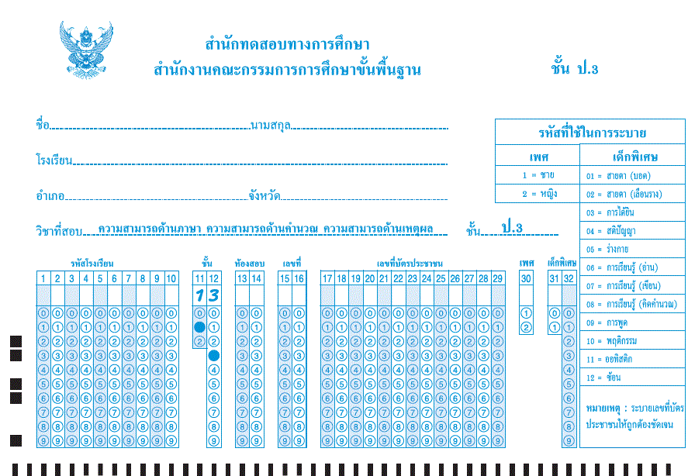

Slide 17
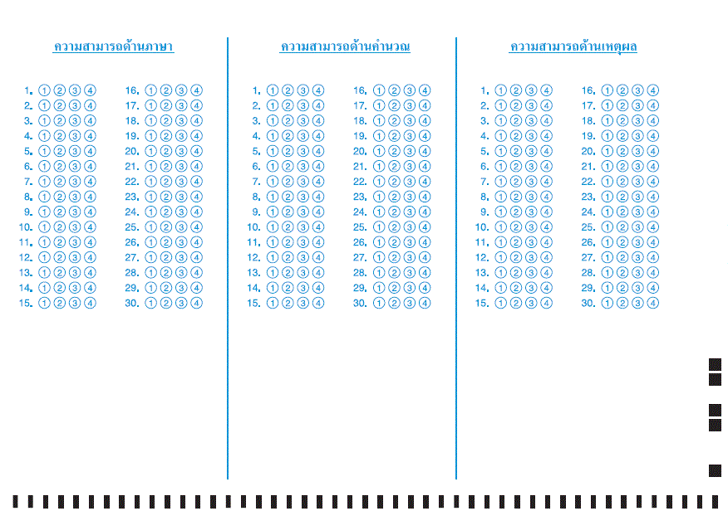

Slide 18
กรรมการกำกับห้องสอบ
ไม่ได้ไปปฏิบัติหน้าที่
กรณีที่ ๑ กรรมการกำกับห้องสอบที่ได้รับการแต่งตั้งไม่สามารถไปปฏิบัติหน้าที่ในวันสอบได้ให้ผู้อำนวยการโรงเรียนออกคำสั่งครูในโรงเรียนมาปฏิบัติหน้าที่แทนและให้นำคำสั่งที่แต่งตั้งแทนมาแสดงต่อประธานสนามสอบ นำส่งศูนย์ประสานการสอบ
เพื่อนำส่ง สพป.ต่อไป
กรณีที่ ๒ กรรมการกำกับห้องสอบไม่ไปปฏิบัติหน้าที่ ให้ประธานสนามสอบแต่งตั้งครู ในโรงเรียนเป็นกรรมการ ฯ ปฏิบัติหน้าที่แทน
ทั้งสองกรณี ประธานสนามสอบนำคำสั่งแต่งตั้งกรรมการ ฯ ส่งศูนย์ประสานการสอบ

Slide 19
มาตรการในการดำเนินงาน
๑. ห้ามครูกำกับห้องสอบนักเรียนในโรงเรียนตัวเอง
๒. ข้อสอบทั้งหมดจะถึงสนามสอบในวันสอบ
๓. มีการติดตาม ตรวจเยี่ยม และประเมินผลการจัดสอบ
ของโรงเรียน / สนามสอบ

Slide 20
ข้อมูล จำแนกตามศูนย์ประสานการสอบ
ลำดับที่ | เขตคุณภาพ | ศูนย์ประสานการสอบ | จำนวนสนามสอบ | จำนวนนักเรียน | จำนวนห้องสอบ | จำนวนกรรมการ
1 | พนมสารคาม 1 | โรงเรียนวัดพงษาราม | 7 | 93 | 7 | 14
2 | พนมสารคาม 2 | โรงเรียนวัดหนองเค็ด | 11 | 166 | 11 | 22
3 | พนมสารคาม 3 | โรงเรียนวัดท่าเกวียน | 6 | 398 | 14 | 28
4 | พนมสารคาม 4 | โรงเรียนบ้านเขาหินซ้อน | 10 | 166 | 11 | 22
5 | พนมสารคาม 5 | โรงเรียนวัดดงยาง | 8 | 120 | 8 | 16
6 | ราชสาส์น | โรงเรียนวัดเกาะแก้วเวฬุวัน | 9 | 93 | 9 | 18
7 | บางคล้า 1 | โรงเรียนวัดปากน้ำโจ้โล้ | 9 | 85 | 9 | 18
8 | บางคล้า 2 | โรงเรียนวัดเสม็ดเหนือ | 11 | 138 | 11 | 22
9 | คลองเขื่อน | โรงเรียนวัดบางตลาด | 9 | 106 | 9 | 18
10 | สนามชัยเขต 1 | โรงเรียนบางพะเนียง | 8 | 170 | 10 | 20
11 | สนามชัยเขต 2 | โรงเรียนวัดชำป่างาม | 13 | 337 | 15 | 30
12 | สนามชัยเขต 3 | โรงเรียนบ้านท่าทองดำ | 9 | 188 | 9 | 18
13 | สนามชัยเขต 4 | โรงเรียนไทยรัฐวิทยา 41 | 8 | 170 | 8 | 16
14 | แปลงยาว 1 | โรงเรียนทุ่งสะเดา | 11 | 217 | 13 | 26
15 | แปลงยาว 2 | โรงเรียนตลาดบางบ่อ | 9 | 204 | 11 | 22
16 | ท่าตะเกียบ 1 | โรงเรียนบ้านท่ากลอย | 10 | 251 | 12 | 24
17 | ท่าตะเกียบ 2 | โรงเรียนบ้านทุ่งส่าย | 10 | 345 | 12 | 24
 |  | รวม | 158 | 3,247 | 179 | 358

Slide 21
คณะกรรมการติดตาม ตรวจเยี่ยม ประเมินผล
สพฐ.
เขตพื้นที่การศึกษา
คณะกรรมการ ประกอบด้วย
๑. ผู้ช่วยเลขาธิการ สพฐ.
๒.ผู้เชียวชาญ ฯ สพฐ.
๓. นักวิชาการ จาก สทศ.
- ตรวจเยี่ยม ติดตามการดำเนินการ จัดสอบของ สพป. / ศูนย์สอบ ฯ
วันที่ ๑๙ – ๒๓ กุมภาพันธ์ ๒๕๕๖
คณะกรรมการ ประกอบด้วย
๑. ผู้อำนวยการ สพป.
๒. รองผู้อำนวยการ สพป.
๓. ศึกษานิเทศก์

Slide 22
วันสอบ ๒๑ กุมภาพันธ์ ๒๕๕๖
ศูนย์สอบ (สพป.ฉะเชิงเทรา เขต ๒
รับ – ส่งแบบทดสอบ /กระดาษคำตอบ
ศน. / รองผอ. สพป.ฉช.๒
ศูนย์ประสานการสอบประจำเขตคุณภาพ ๑๗ ศูนย์
รับ – ส่งแบบทดสอบ /กระดาษคำตอบ
ประธานสนามสอบ (ผอ.โรงเรียน)
สนามสอบ (โรงเรียนในเขตคุณภาพ)
ดำเนินการสอบตามตารางสอบ (กรรมการกำกับการสอบ)
ตรวจเยี่ยมสนามสอบ ( ศน. / รอง ผอ.สพป.ฉช.๒)

Slide 23
การเบิกค่าใช้จ่ายในการเดินทางไปราชการ
ประธานสนามสอบ
กรรมการกำกับการสอบ
ประธานสนามสอบที่เดินทางไปรับแบบทดสอบที่ศูนย์ประสานการสอบ
จำนวน ๑๔๑ คน
กรรมการกำกับห้องสอบทุกคน
ที่ไปปฏิบัติหน้าที่ตามคำสั่ง
จำนวน ๓๕๘ คน
เขียนใบเบิกค่าพาหนะ เบิกได้คนละ ๒๐๐ บาท
ส่งที่ ศน.นงลักษณ์ โฉมศรี
ภายใน ๒๘ กุมภาพันธ์ ๒๕๕๖

Slide 24

ครูและเด็กรวมพลัง...ครั้งสุดท้าย
ปลายปี...สอบ NT ป.๓
สอบ NT ป.๓ ไม่เหมือนปีที่แล้ว
สอบความสามารถด้านภาษา ด้านการคิดคำนวณ
และด้านการใช้เหตุผล
ครูดูกรอบ...ก่อนติวเด็ก
ไม่เช่นนั้น...เด็กอาจตกยกชั้น

Slide 25

ขอบคุณค่ะ

